Slide 1




Slide 2








Notes:
Thiết kế: Hương Thảo – Zalo 0972.115.126

Slide 3


Đọc to từ sau
Pha trà
Notes:
Thiết kế: Hương Thảo – Zalo 0972.115.126

Slide 4
Phố cổ
Notes:
Thiết kế: Hương Thảo – Zalo 0972.115.126

Slide 5
quê nhà

Slide 6
quả khế
Notes:
Thiết kế: Hương Thảo – Zalo 0972.115.126

Slide 7


Nhận biết
1
Hà vẽ xe đạp.
v
x

Slide 8






V v X x

Slide 9
Đọc
2
v
x
v
e
x
e
vẽ
xe
v
v
v
x
x
x
võ
vở
vua
xỉa
xứ
xưa

Slide 10
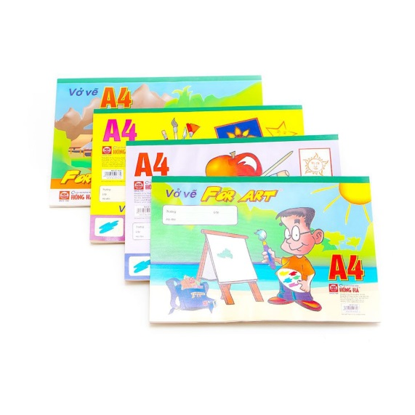
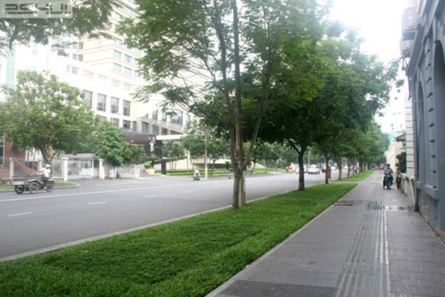
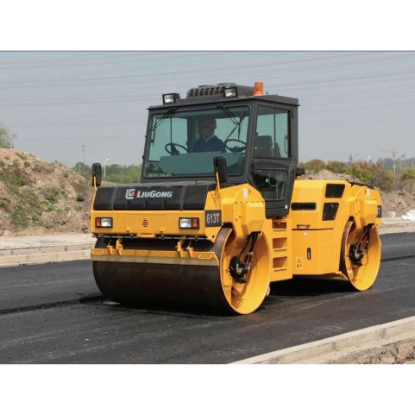
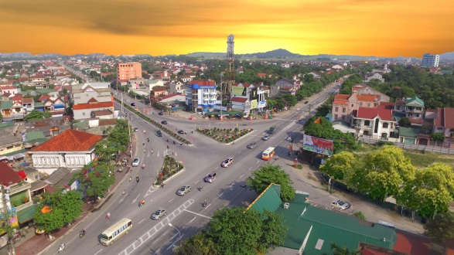





Slide 11
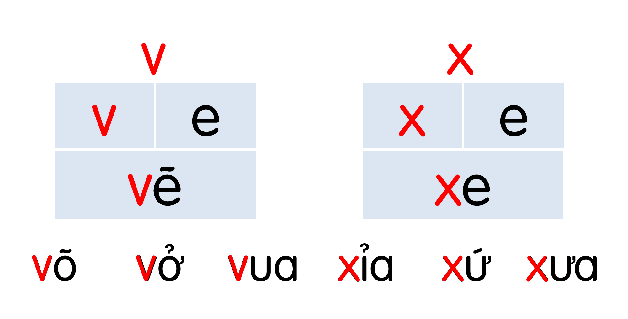


Slide 12
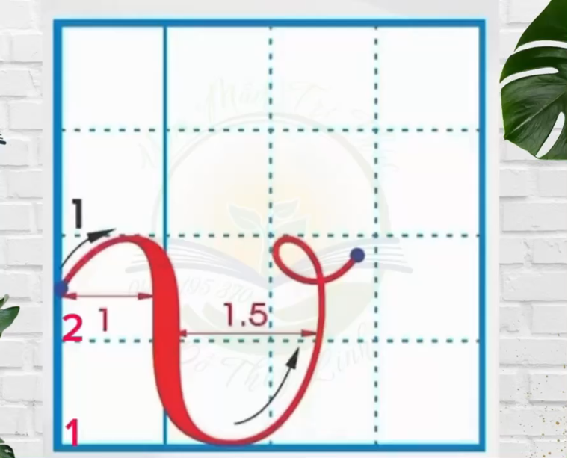

Slide 13
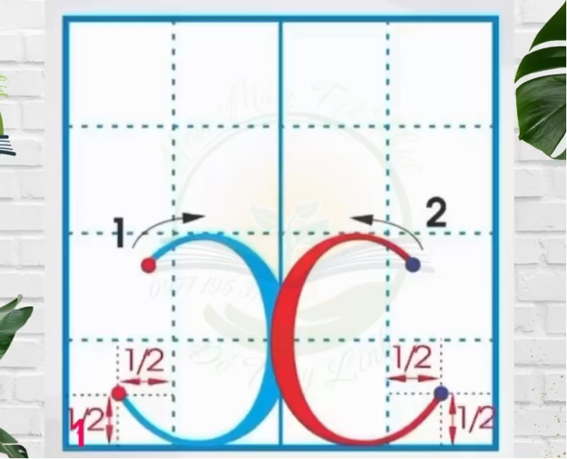

Slide 14
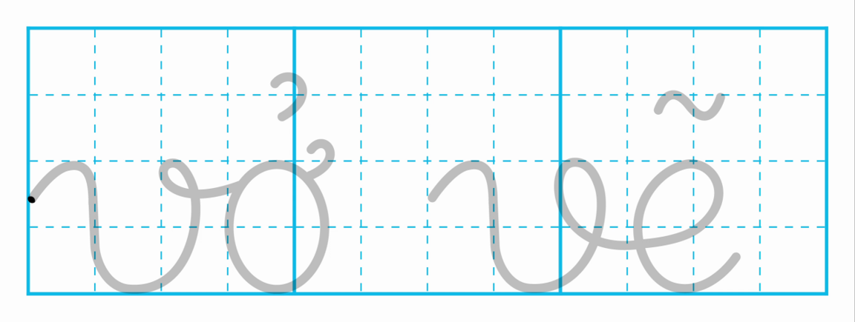

Slide 15
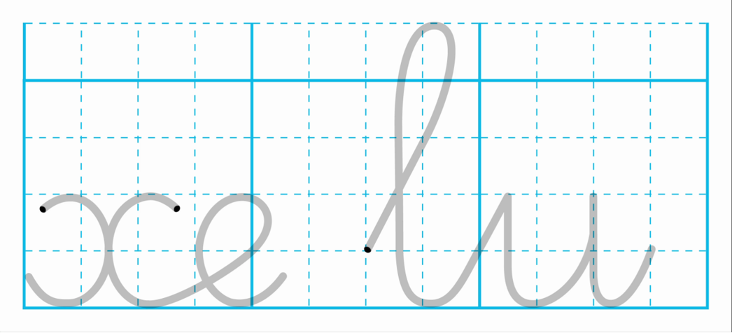

Slide 16
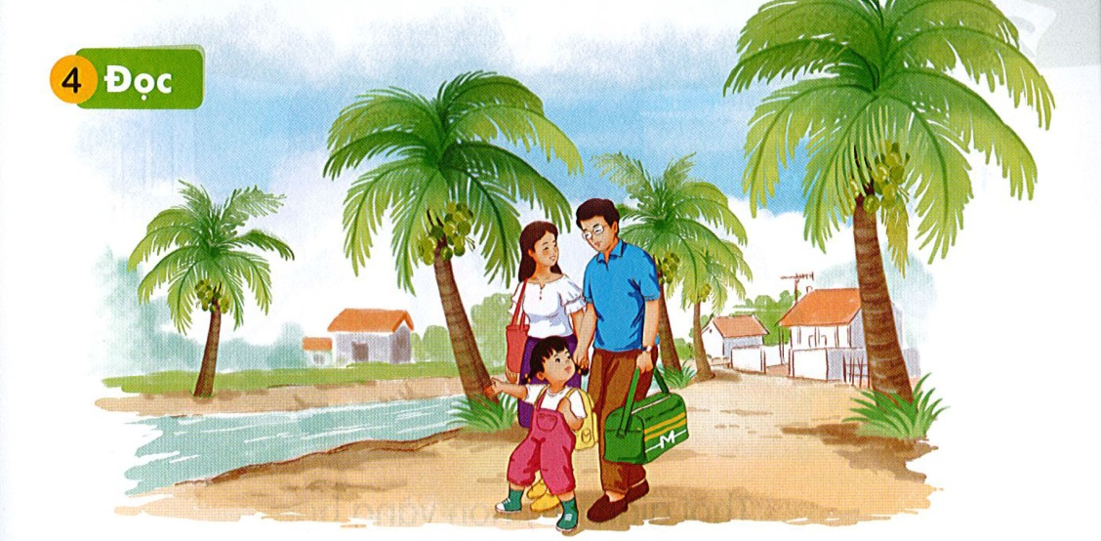

Đọc
4
v
Nghỉ hè, bố mẹ cho Hà về quê. Quê Hà là xứ sở của dừa.
x

Slide 17

Nói
5
Thành phố và nông thôn

Slide 18
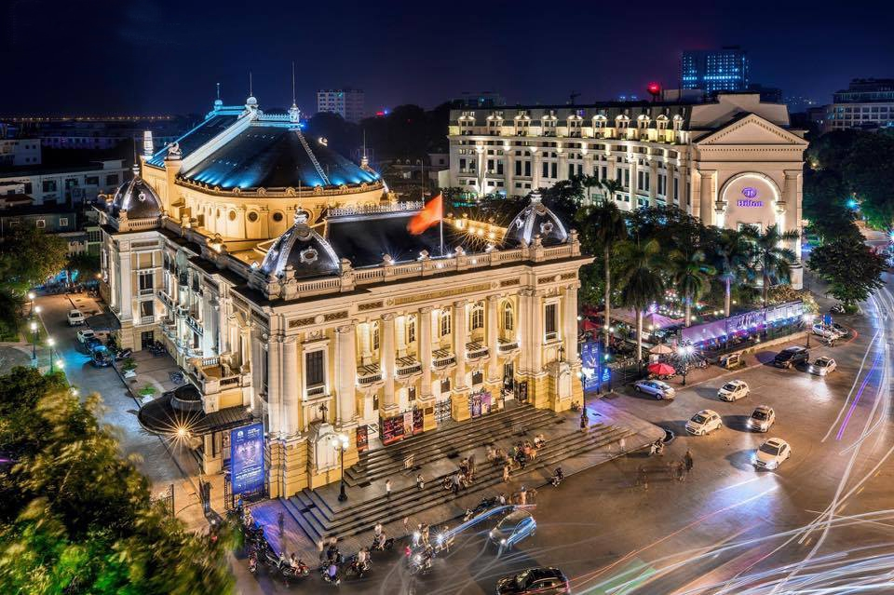
Nhà hát lớn Hà Nội

Slide 19
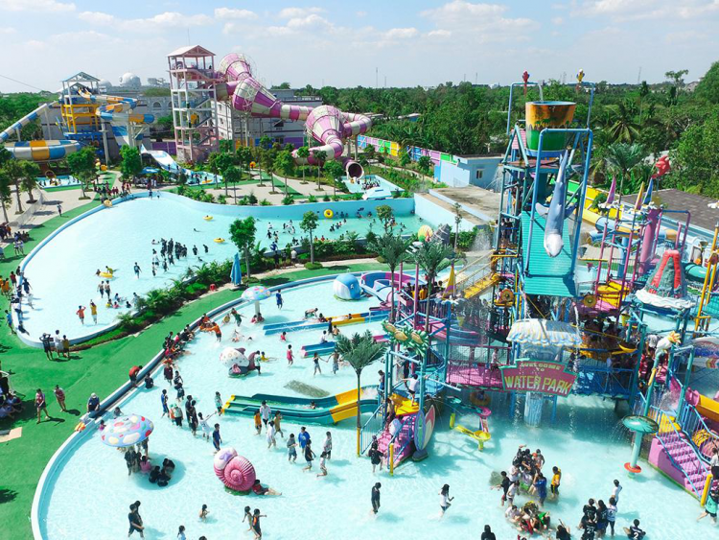
Khu vui chơi giải trí

Slide 20
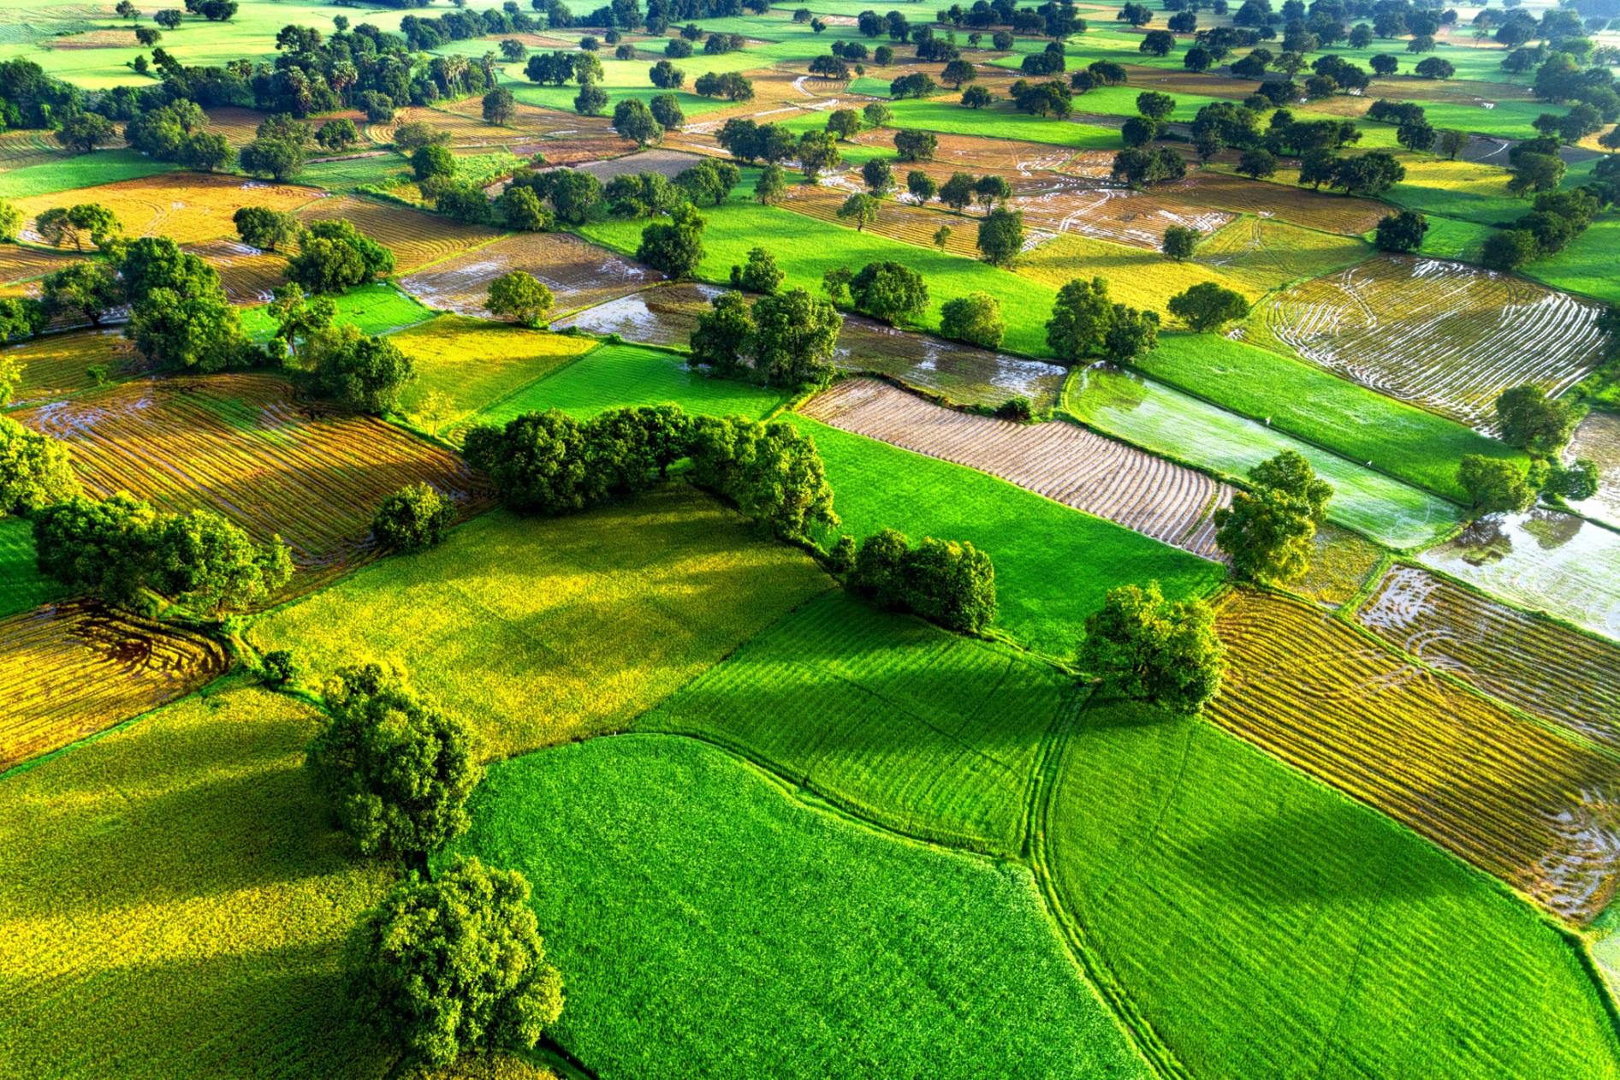
Cánh đồng lúa

Slide 21


